Slide 1
PERCORSO OSPEDALIERO

Slide 2
Selezione set di indicatori per l’ Area Ospedaliera
Codice | Descrizione indicatore
C2A.C | Indice di performance degenza media - DRG Chirurgici
C2A.M | Indice di performance degenza media - DRG Medici
C5.1 | % ricoveri ripetuti entro 30 giorni con stessa MDC in una struttura regionale
C5.2 | % fratture femore operate entro 2 giorni dall'ammissione (Patto per la salute)
C5.3 | % prostatectomie transuretrali
D18 | Percentuale dimissioni volontarie
C16.1 | % pazienti con codice giallo visitati entro 30 minuti
C16.2 | % pazienti con codice verde visitati entro 1 ora
C16.3 | % pazienti con codice verde non inviati al ricovero con tempi di permanenza inferiori a 4 ore
C16.4 | % pazienti inviati al ricovero dal Pronto Soccorso con tempo di permanenza entro 8 ore
C16.7 | % ricoveri da PS in reparti chirurgici con DRG chirurgico alla dimissione
D9 | Abbandoni da Pronto Soccorso
C16.11 | Intervallo Allarme - Target dei mezzi di soccorso
C10.2.1 | % di interventi conservativi e nipple-skin sparing-ricostruttivi alla mammella per tumore maligno
C17.5.1 | Percentuale ricoveri sopra soglia per tumore maligno alla prostata
C8A.5 | Tasso di ospedalizzazione per patologie psichiatriche per residenti maggiorenni
C8A.13.2 | Percentuale di ricoveri ripetuti entro 7 giorni per patologie psichiatriche
F18.1 | Costo medio per punto Drg Min. dei ricoveri per acuti
F19 | Costo per prestazione diagnostica strumentale e per immagini ponderato per tariffa

Slide 3
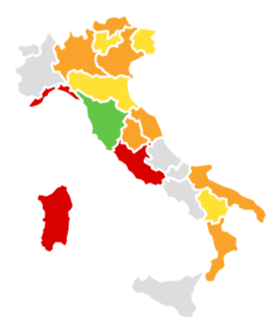
C2a.C Indice di performance degenza media - DRG Chirurgici

Slide 4
C2a.C Indice di performance degenza media - DRG Chirurgici

Slide 5
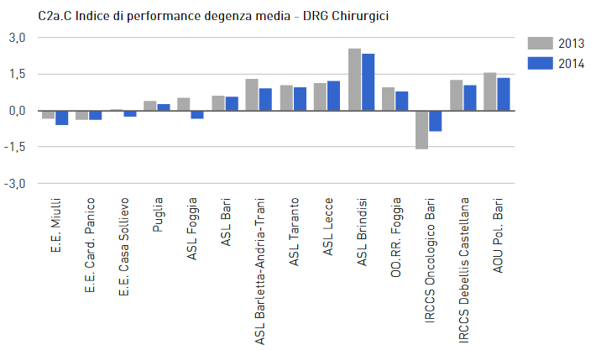
C2a.C Indice di performance degenza media - DRG Chirurgici

Slide 6
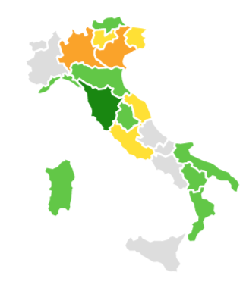
C2a.M Indice di performance degenza media - DRG Medici

Slide 7
C2a.M Indice di performance degenza media - DRG Medici

Slide 8
C2a.M Indice di performance degenza media - DRG Medici

Slide 9
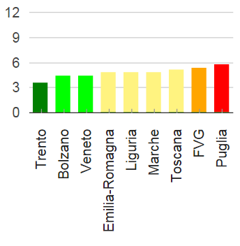
C5.1 % ricoveri ripetuti entro 30 giorni con stessa MDC in una struttura regionale

Slide 10
C5.1 % ricoveri ripetuti entro 30 giorni con stessa MDC in una struttura regionale

Slide 11
C5.1 % ricoveri ripetuti entro 30 giorni con stessa MDC in una struttura regionale

Slide 12
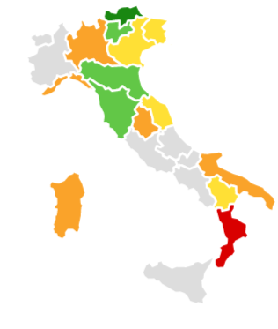
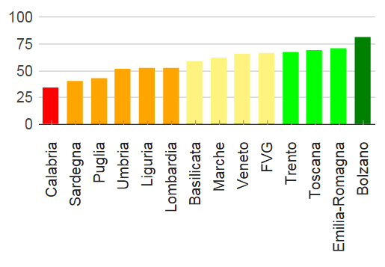
C5.2 % fratture femore operate entro 2 giorni dall'ammissione (Patto per la salute)

Slide 13
C5.2 % fratture femore operate entro 2 giorni dall'ammissione (Patto per la salute)

Slide 14
C5.2 % fratture femore operate entro 2 giorni dall'ammissione (Patto per la salute)

Slide 15
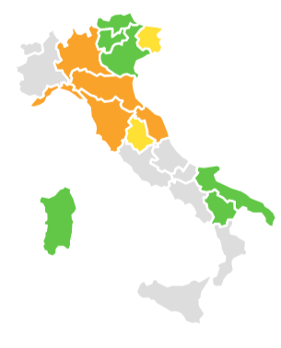
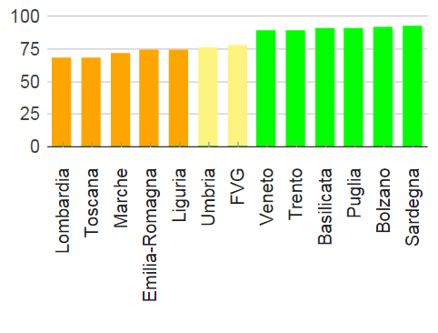
C5.3 % prostatectomie transuretrali

Slide 16
C5.3 % prostatectomie transuretrali

Slide 17
C5.3 % prostatectomie transuretrali

Slide 18
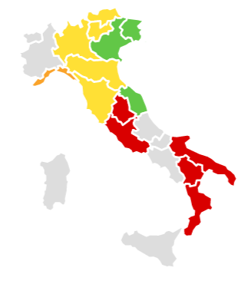
D18 Percentuale dimissioni volontarie

Slide 19
D18 Percentuale dimissioni volontarie

Slide 20
D18 Percentuale dimissioni volontarie

Slide 21
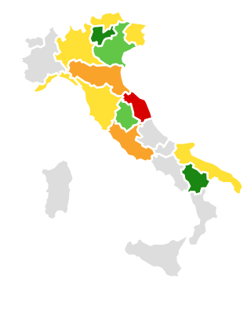
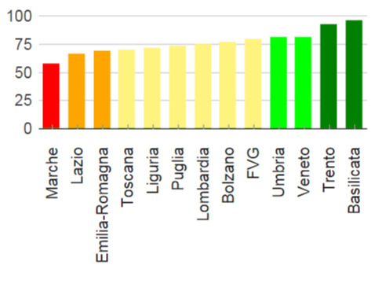
C16.1 % pazienti con codice giallo visitati entro 30 minuti

Slide 22
C16.1 % pazienti con codice giallo visitati entro 30 minuti

Slide 23
C16.1 % pazienti con codice giallo visitati entro 30 minuti

Slide 24
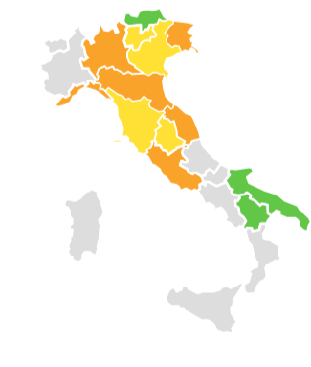
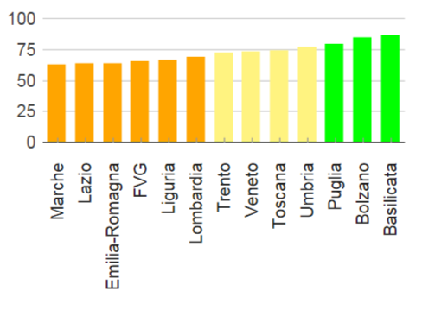
C16.2 % pazienti con codice verde visitati entro 1 ora

Slide 25
C16.2 % pazienti con codice verde visitati entro 1 ora

Slide 26
C16.2 % pazienti con codice verde visitati entro 1 ora

Slide 27
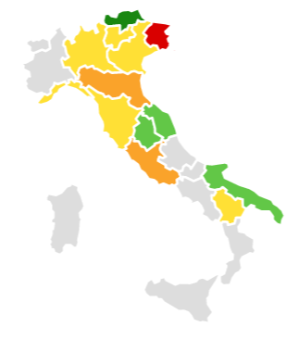
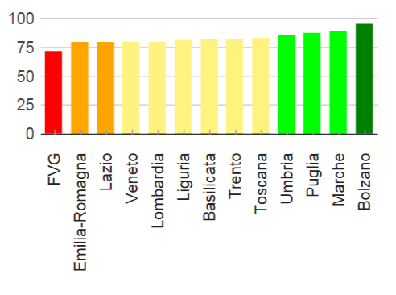
C16.3 % pazienti con codice verde non inviati al ricovero con tempi di permanenza inferiori a 4 ore

Slide 28
C16.3 % pazienti con codice verde non inviati al ricovero con tempi di permanenza inferiori a 4 ore

Slide 29
C16.3 % pazienti con codice verde non inviati al ricovero con tempi di permanenza inferiori a 4 ore

Slide 30
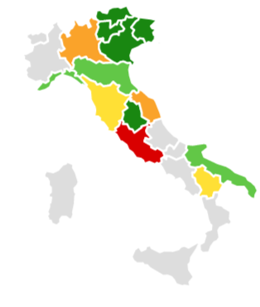
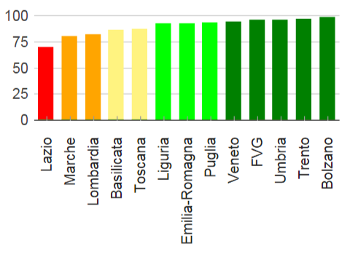
C16.4 % pazienti inviati al ricovero dal Pronto Soccorso con tempo di permanenza entro 8 ore

Slide 31
C16.4 % pazienti inviati al ricovero dal Pronto Soccorso con tempo di permanenza entro 8 ore

Slide 32
C16.4 % pazienti inviati al ricovero dal Pronto Soccorso con tempo di permanenza entro 8 ore

Slide 33
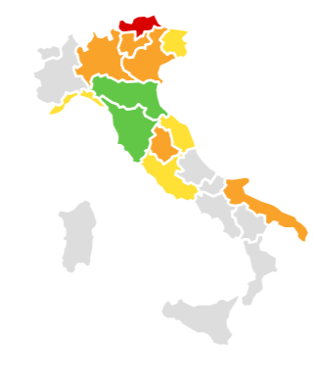
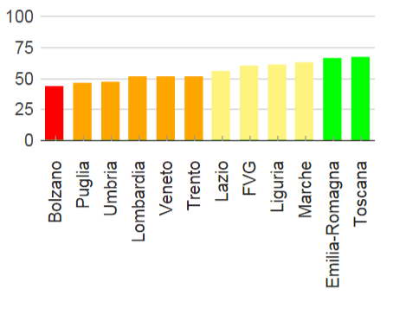
C16.7 % ricoveri da PS in reparti chirurgici con DRG chirurgico alla dimissione

Slide 34
C16.7 % ricoveri da PS in reparti chirurgici con DRG chirurgico alla dimissione

Slide 35
C16.7 % ricoveri da PS in reparti chirurgici con DRG chirurgico alla dimissione

Slide 36
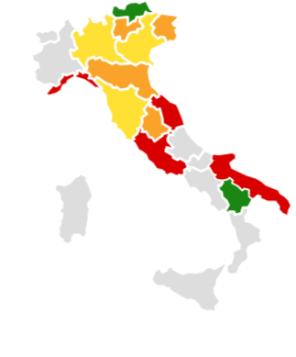
D9 Abbandoni da Pronto Soccorso

Slide 37
D9 Abbandoni da Pronto Soccorso

Slide 38
D9 Abbandoni da Pronto Soccorso

Slide 39
C16.11 Intervallo Allarme - Target dei mezzi di soccorso

Slide 40
C16.11 Intervallo Allarme - Target dei mezzi di soccorso

Slide 41
C16.11 Intervallo Allarme - Target dei mezzi di soccorso

Slide 42
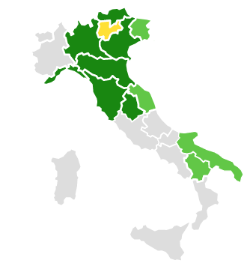
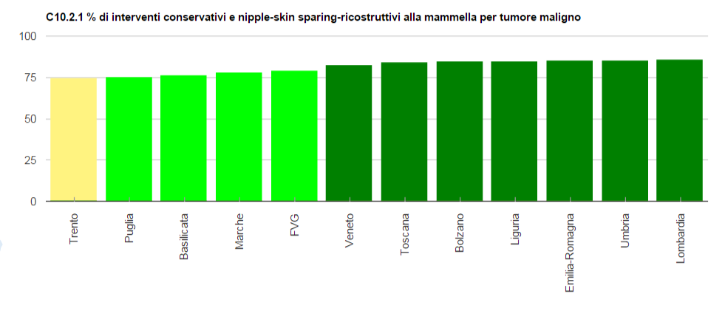
C10.2.1 % di interventi conservativi e nipple-skin sparing-ricostruttivi alla mammella per tumore maligno

Slide 43
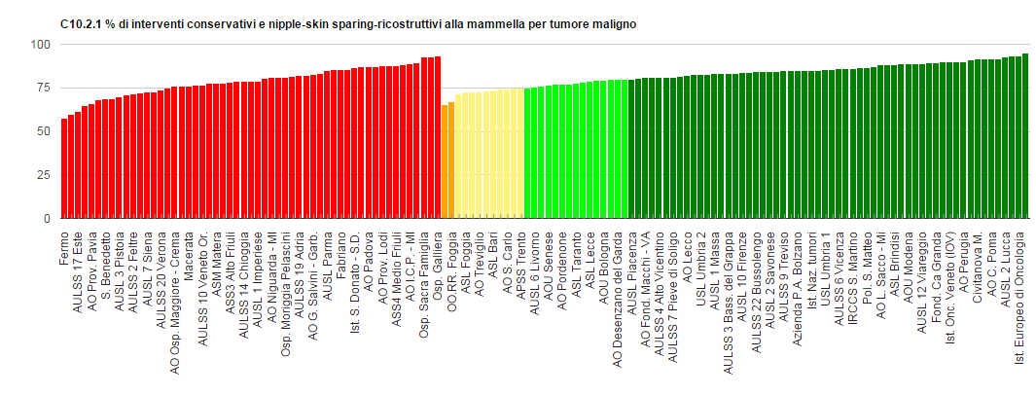
C10.2.1 % di interventi conservativi e nipple-skin sparing-ricostruttivi alla mammella per tumore maligno

Slide 44
C10.2.1 % di interventi conservativi e nipple-skin sparing-ricostruttivi alla mammella per tumore maligno

Slide 45
C10.2.1 % di interventi conservativi e nipple-skin sparing-ricostruttivi alla mammella per tumore maligno

Slide 46
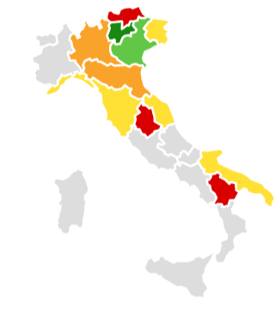
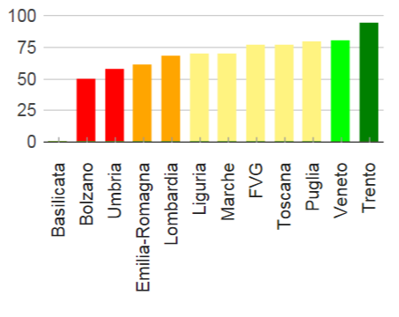
C17.5.1 Percentuale ricoveri sopra soglia per tumore maligno alla prostata

Slide 47
C17.5.1 Percentuale ricoveri sopra soglia per tumore maligno alla prostata

Slide 48
C17.5.1 Percentuale ricoveri sopra soglia per tumore maligno alla prostata

Slide 49
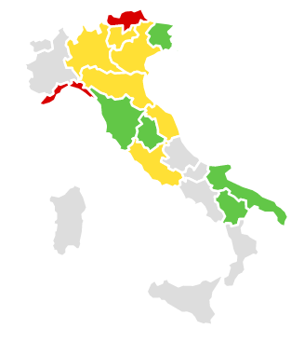
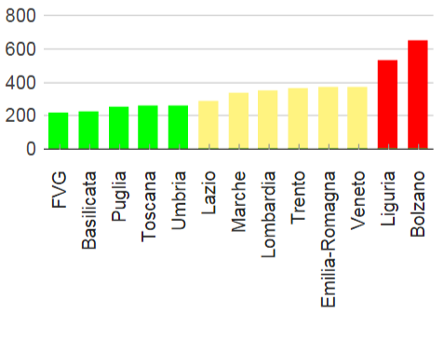
C8a.5 Tasso di ospedalizzazione per patologie psichiatriche per residenti maggiorenni

Slide 50
C8a.5 Tasso di ospedalizzazione per patologie psichiatriche per residenti maggiorenni

Slide 51
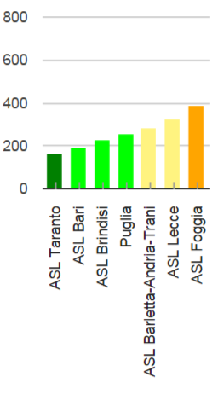
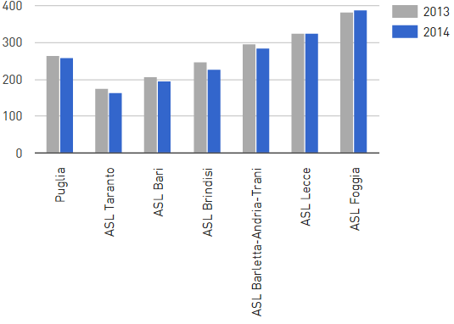
C8a.5 Tasso di ospedalizzazione per patologie psichiatriche per residenti maggiorenni

Slide 52
C8a.13.2 Percentuale di ricoveri ripetuti entro 7 giorni per patologie psichiatriche

Slide 53
C8a.13.2 Percentuale di ricoveri ripetuti entro 7 giorni per patologie psichiatriche

Slide 54
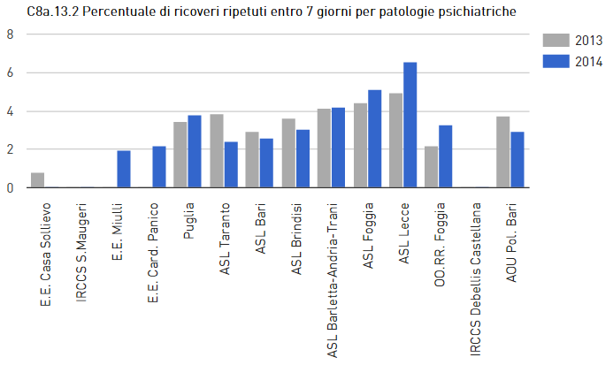
C8a.13.2 Percentuale di ricoveri ripetuti entro 7 giorni per patologie psichiatriche

Slide 55
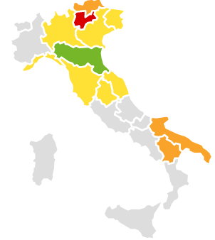
F18.1 Costo medio per punto Drg Min. dei ricoveri per acuti

Slide 56
F18.1 Costo medio per punto Drg Min. dei ricoveri per acuti

Slide 57
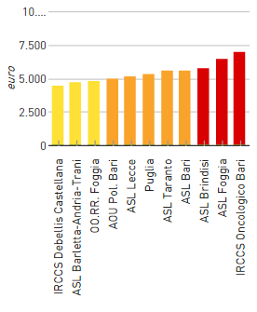
F18.1 Costo medio per punto Drg Min. dei ricoveri per acuti

Slide 58
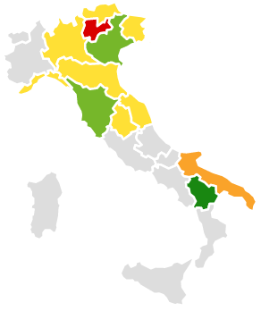
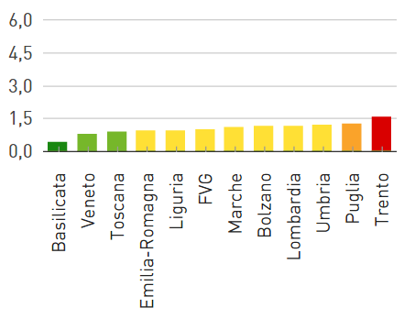
F19 Costo per prestazione diagnostica strumentale e per immagini ponderato per tariffa

Slide 59
F19 Costo per prestazione diagnostica strumentale e per immagini ponderato per tariffa

Slide 60
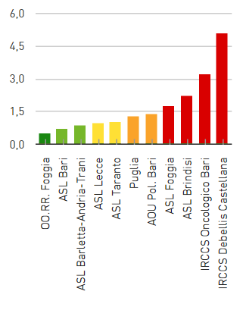
F19 Costo per prestazione diagnostica strumentale e per immagini ponderato per tariffa

Slide 61
Quali sono le priorità di intervento e di miglioramento per la Regione Puglia?

Slide 62
Codice | Indicatore | Valutazione 2014 | Trend 2013-2014 | Variabilità 2014
D18 | Percentuale dimissioni volontarie | 1 | 3 | 2
C5.1 | % ricoveri ripetuti entro 30 giorni con stessa MDC in una struttura regionale | 1 | 5 | 3
D9 | Abbandoni da Pronto Soccorso | 1 |  | 2
F19 | Costo per prestazione diagnostica strumentale e per immagini ponderato per tariffa | 2 | 2 | 1
C2A.C | Indice di performance degenza media - DRG Chirurgici | 2 | 3 | 1
C5.2 | % fratture femore operate entro 2 giorni dall'ammissione (Patto per la salute) | 2 | 5 | 1
C16.7 | % ricoveri da PS in reparti chirurgici con DRG chirurgico alla dimissione | 2 |  | 3
F18.1 | Costo medio per punto Drg Min. dei ricoveri per acuti | 2 |  | 4
C8A.13.2 | Percentuale di ricoveri ripetuti entro 7 giorni per patologie psichiatriche | 3 | 3 | 1
C16.1 | % pazienti con codice giallo visitati entro 30 minuti | 3 |  | 3
C10.2.1 | % di interventi conservativi e nipple-skin sparing-ricostruttivi alla mammella per tumore maligno | 4 | 2 | 3
C2A.M | Indice di performance degenza media - DRG Medici | 4 | 3 | 1
C8A.5 | Tasso di ospedalizzazione per patologie psichiatriche per residenti maggiorenni | 4 | 3 | 2
C5.3 | % prostatectomie transuretrali | 4 | 5 | 4
C16.2 | % pazienti con codice verde visitati entro 1 ora | 4 |  | 4
C16.3 | % pazienti con codice verde non inviati al ricovero con tempi di permanenza inferiori a 4 ore | 4 |  | 5
C16.4 | % pazienti inviati al ricovero dal Pronto Soccorso con tempo di permanenza entro 8 ore | 4 |  | 5

Slide 63
Quali sono i miglioramenti attesi per il 2016?
Gli obiettivi delle aziende per il 2016 saranno definiti proporzionalmente al punto di partenza di ciascuna azienda. Alle aziende con i risultati più critici sarà chiesto uno sforzo maggiore in modo che la Regione possa conseguire maggiore equità per i propri cittadini.
Gli obiettivi saranno fissati per ciascun indicatore tenendo in considerazione al minimo il benchmarking interno alla Regione e al massimo il posizionamento della Puglia rispetto al network delle regioni

Slide 64
C5.2 % fratture femore operate entro 2 giorni dall'ammissione (Patto per la salute)
Obiettivi definiti proporzionalmente sul benchmarking della Regione Puglia
Obiettivi definiti proporzionalmente, sulla base del benchmarking del Network delle Regioni

Slide 65
D18 Percentuale dimissioni volontarie
Obiettivi definiti proporzionalmente sul benchmarking della Regione Puglia
Obiettivi definiti proporzionalmente, sulla base del benchmarking del Network delle Regioni

Slide 66
D9 Abbandoni da Pronto Soccorso
Obiettivi definiti proporzionalmente sul benchmarking della Regione Puglia
Obiettivi definiti proporzionalmente, sulla base del benchmarking del Network delle Regioni

Slide 67
C8a.13.2 Percentuale di ricoveri ripetuti entro 7 giorni per patologie psichiatriche
Obiettivi definiti proporzionalmente sul benchmarking della Regione Puglia
Obiettivi definiti proporzionalmente, sulla base del benchmarking del Network delle Regioni

